Slide 1
Решение задач на логику
ОП.04 Основы алгоритмизации и программирования

Slide 2
Цель урока
Задачи урока
Сформировать у студентов навыки решения логических задач с использованием методов алгоритмизации и программирования на языке Python
Развить логическое мышление и аналитические способности
Научиться разбивать сложные задачи на простые шаги
Применять линейные алгоритмы и условные операторы при решении задач
Реализовать алгоритмы решения в виде рабочих программ

Slide 3
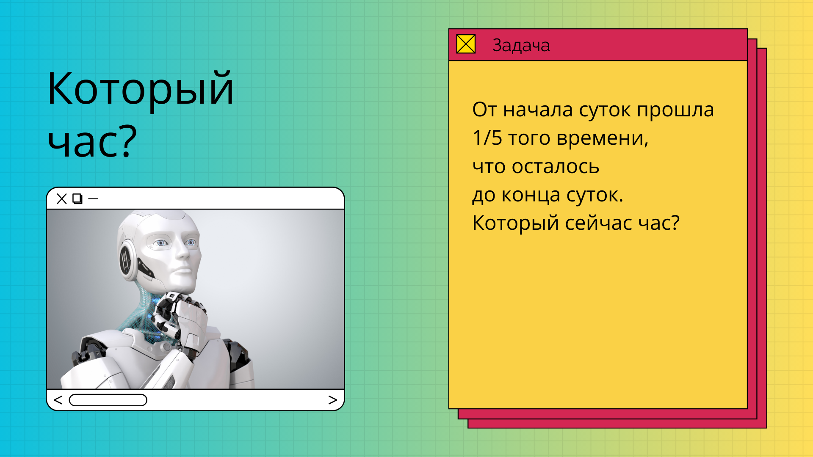

Slide 4
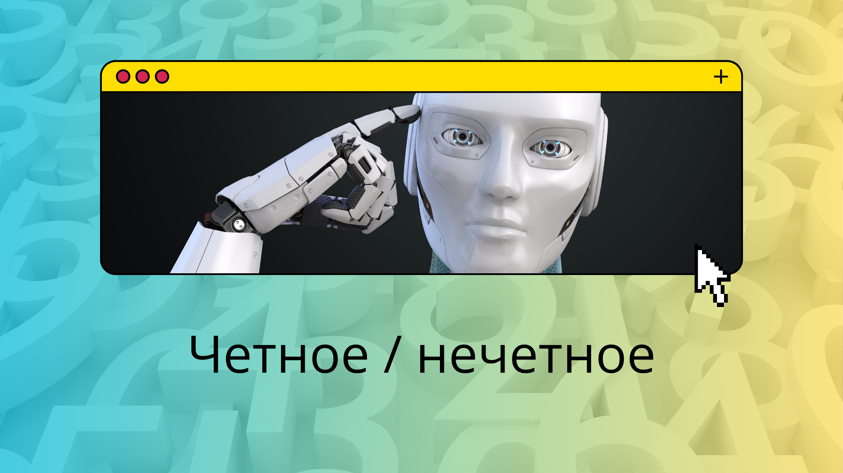
Искусственный интеллект Гвидо разворачивает на экране терминала ряды чисел, их становится все больше и больше. Когда Джонатан уже не успевает улавливать появление новых символов, Гвидо объясняет:
— Смотри, на экран выведены все целые числа от А до В включительно. Тебе нужно посчитать сумму всех четных чисел от А до В, а я посчитаю сумму всех нечетных. А потом тебе нужно будет выяснить, чья сумма больше. Конечно, для этого придется найти разность между этими двумя суммами.
Задание нужно выполнить в виде программы, которая получает на вход два целых положительных числа А и В (каждое на отдельной строке). Программа должна вывести одно число — разность между суммой четных чисел и суммой нечетных чисел от А до В.

Slide 5
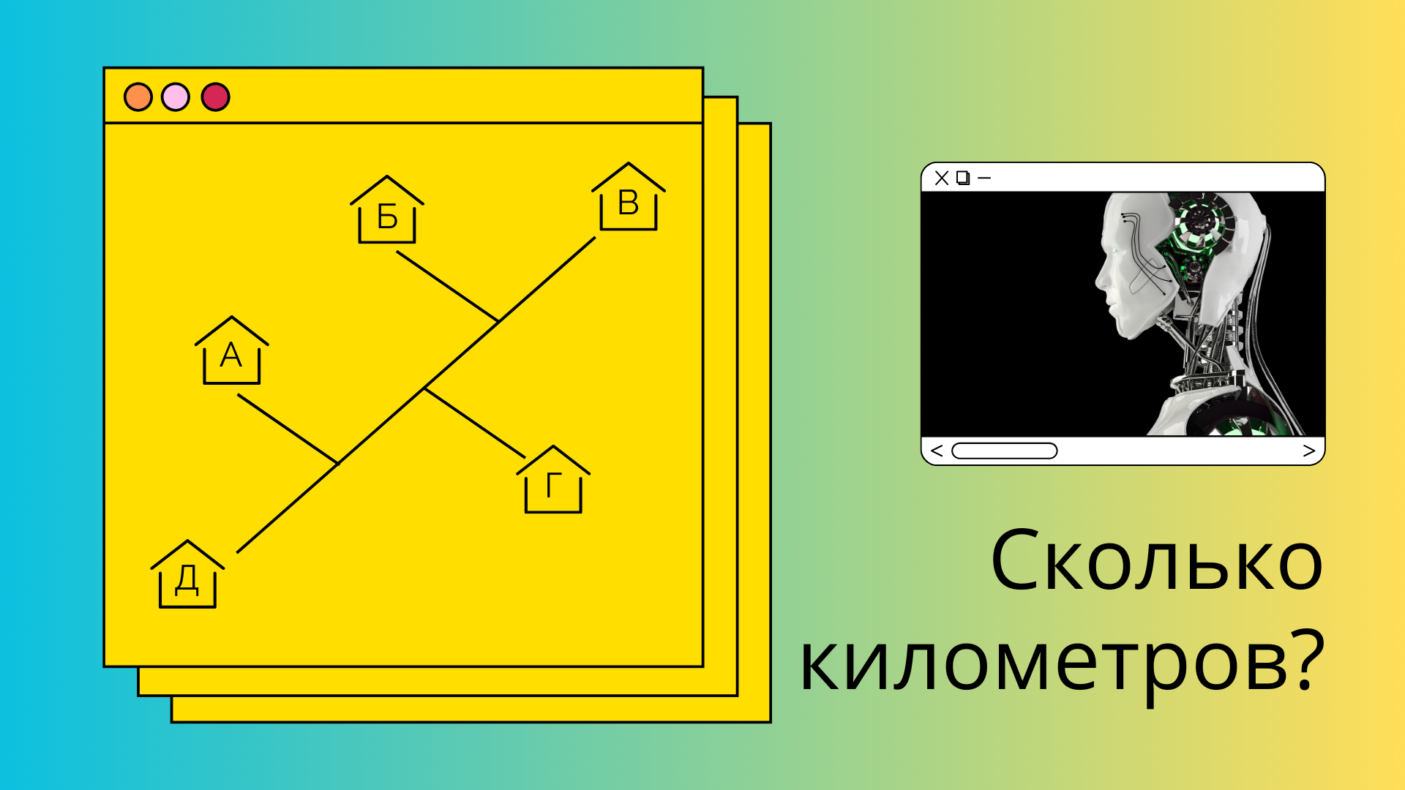
У нас есть следующий набор данных, содержащий информацию о расстоянии между различными объектами в городе:
от дома Джонатана (Д) до офиса Гвидо (Г) — 15 км
от Автомастерских (А) до офиса Гвидо (Г) — 10 км
от офиса Гвидо (Г) до Башни интернет-вещания (Б) — 11 км
от Автомастерских (А) до Башни интернет-вещания (Б) — 8 км
от Вирусологического центра (В) до офиса Гвидо (Г) — 17 км
Расстояние считается по дорогам, соединяющим городские объекты между собой (смотри картинку). На каком расстоянии от дома Джонатана находится Вирусологический центр?

Slide 6
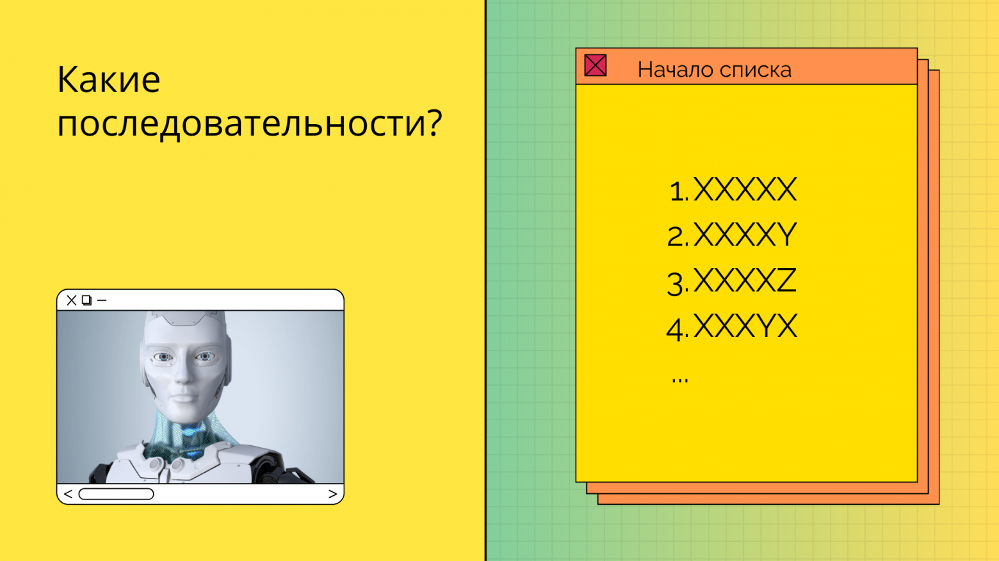
У одного из наших автоматов, которые присваивают порядковые имена новым машинам, произошел сбой. Обычно он формирует имена следующим образом: составляет список всех возможных последовательностей в алфавитном порядке из пяти букв, используя только символы X, Y и Z.
Но что-то пошло не так, программа именования повреждена! А нам нужно срочно выяснить, какое имя досталось машине под номером 179. Начало списка ты видишь на экране. Найди ответ на заданный вопрос как можно скорее!

Slide 7
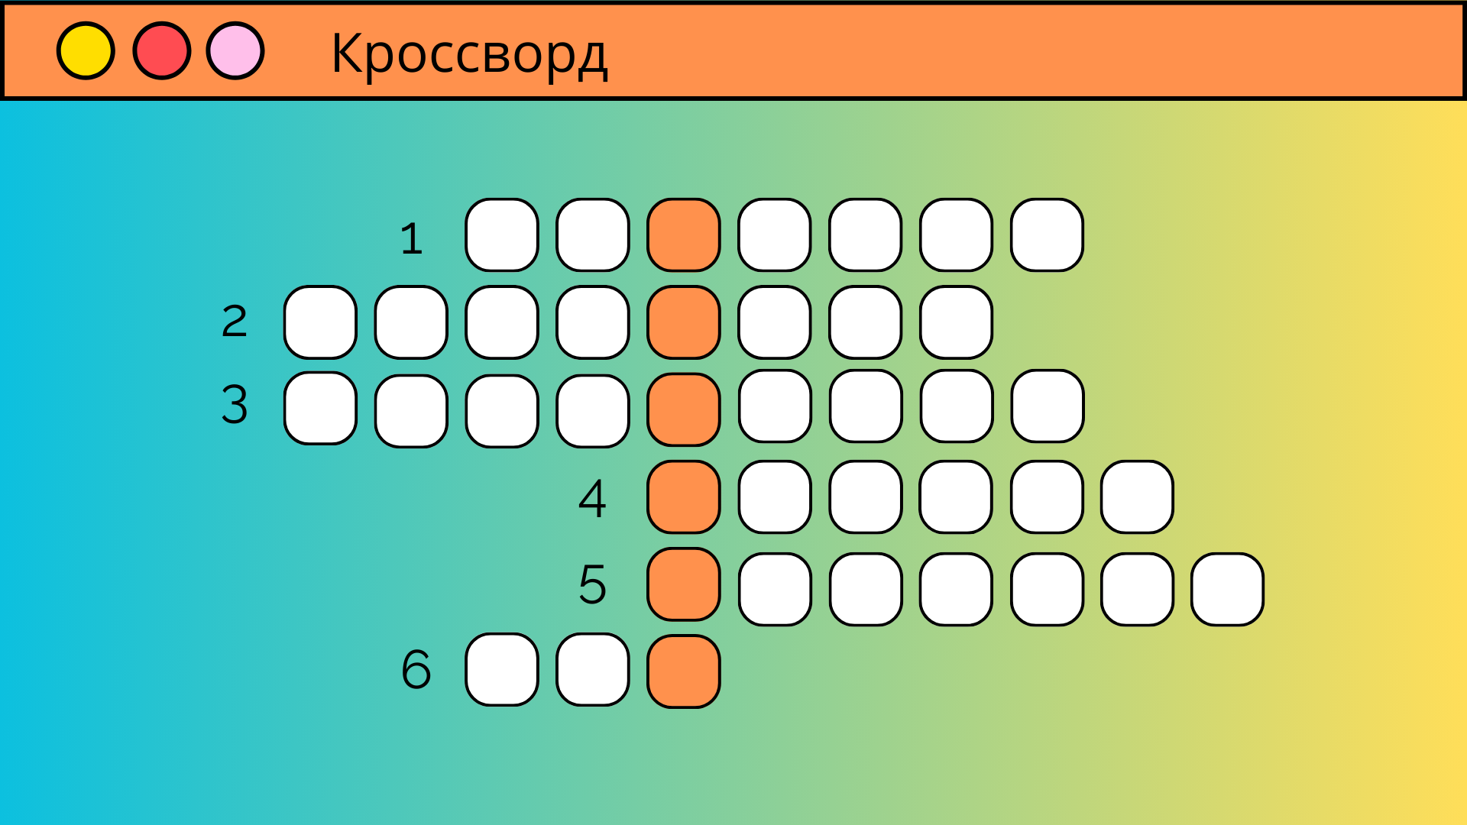
Методика синтеза изображения или голоса, основанная на искусственном интеллекте. Видеоролики с использованием этой технологии легко найти на Youtube или Tiktok.
Четкая последовательность шагов, которая приводит к желаемому результату.
Метод машинного обучения, при котором компьютерная программа имитирует работу человеческого мозга.
Впишите пропущенное слово: "OpenAI разработала __ машинного обучения, которую все знают как ChatGPT".
Деятельность по интерпретации смысла текста на одном языке и созданию нового эквивалентного ему текста на другом языке.
Программа, которая выполняет автоматические заранее настроенные повторяющиеся задачи. Такие программы особенно популярны в Telegram.

Slide 8
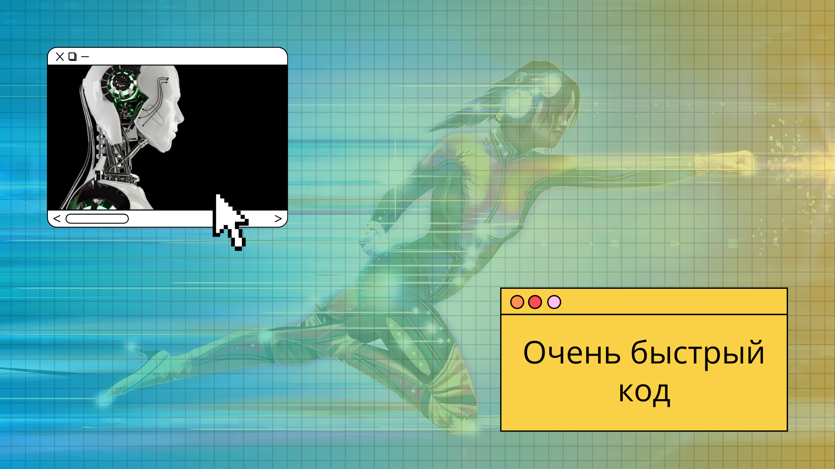
Напиши программу, которая принимает на вход одно целое положительное число n.
Программа должна вывести количество целых положительных чисел, не превосходящих n,
которые не делятся ни на одно из чисел 2,3 и 5.

Slide 9
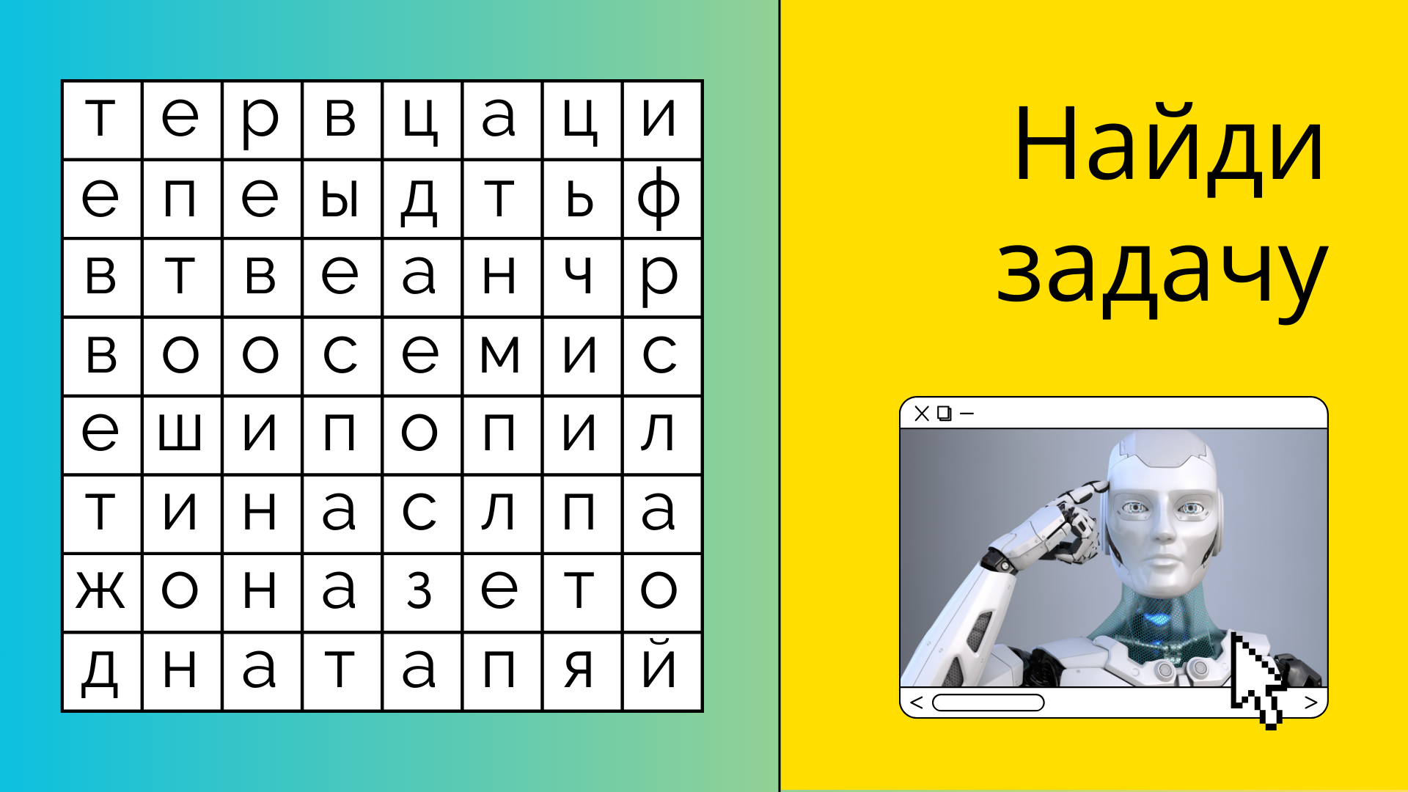
В мою память недавно подгрузилась познавательная рассылка. Очень интересный выпуск, про параметрические кривые. Так вот, я решил зашифровать твое очередное задание в виде такой кривой. Тебе нужно его прочитать, решить и ввести правильный ответ. Доступ к всемирной сети я временно восстановил, так что можешь загуглить, или как у вас там этот примитивный способ поиска информации называется..

Slide 10
